Slide 1
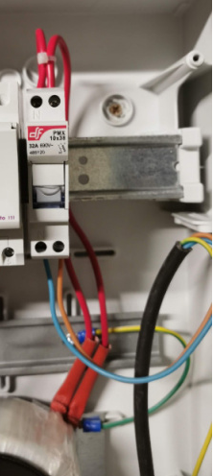
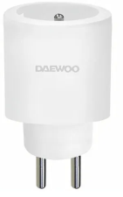
Enroulement primaire transformateur
inter
Phase
220V
Porte fusible
Neutre
Arrivée secteur PHASE
après interrupteur
Tranformateur torique
Schéma actuel
Arrivée secteur NEUTRE
après interrupteur
inter
Cde manuelle
Phase
Prise Wifi
220V
Porte fusible
Neutre
coupure
Tranformateur torique
Prise Wifi
Schéma modifié

